Slide 1

Hình vuông- hình tam giác

Slide 2


Slide 4
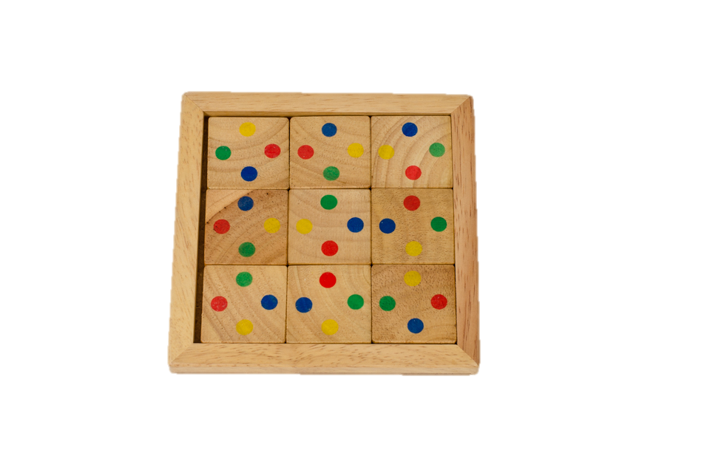



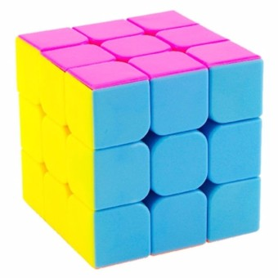

Slide 5




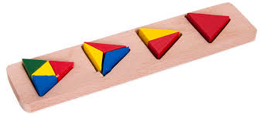

Slide 6
Trò chơi: Hình gì biến mất?

Slide 7

Trò chơi: Đội Nào nhanh nhất

